Slide 1
Automate Programabile
== Curs 12 ==
an de studii: C3
Săptămâna 12 15 Decembrie 2025 11:00 – 13:00
ionel.bostan@upit.ro
ionel.bostan@upb.ro

Slide 2
Agendă
Clasificarea limbajelor de programare pentru PLC;
Structura unui program conform standardului IEC
Limbajul SFC

Slide 3
Clasificarea limbajelor de programare folosite în PLC
Clasificare conform standardului internațional IEC 61131-3
♦Limbaje grafice
LD – Ladder Diagram
FBD – Function Block Diagram
SFC – Sequential Function Chart
♦Limbaje textuale
ST – Structured Text
IL – Instruction List (depreciat / retras în edițiile noi ale standardului)

Slide 4
Clasificarea limbajelor de programare folosite în PLC
♦Limbajul Ladder Diagram
Caracteristici principale:
este cel mai răspândit limbaj de programare pentru PLC (standard industrial de facto)
este inspirat din schemele electrice cu relee
utilizează contacte (NO/NC) și bobine
Avantaje
foarte ușor de înțeles pentru electricieni
excelent pentru logică discretă (ON/OFF)
debugging intuitiv (stare contacte/bobine)
Dezavantaje
devine greu de citit pentru programe complexe de control
este neprietenos pentru: calcule matematice; algoritmi; structuri de date
cod sursă voluminos
Utilizare tipică
automatizarea unor puncte individuale de lucru (mașini simple)
automatizări clasice

Slide 5
Clasificarea limbajelor de programare folosite în PLC
♦Limbajul Function Block Diagram (FBD)
Caracteristici principale:
Programare prin blocuri funcționale interconectate
Similar cu schemele de proces
Avantaje
foarte bun pentru: control analogic, PID, procesare de semnale
vizual și intuitiv
reutilizarea ușoară a blocurilor
Dezavantaje
Proiectele mari devin greu de urmărit
Control limitat asupra execuției secvențiale
Mai puțin potrivit pentru logică complexă de decizie
Utilizare tipică
automatizări de proces
Controlul unor parametri precum: temperatură, presiune, debit;
Sisteme HVAC

Slide 6
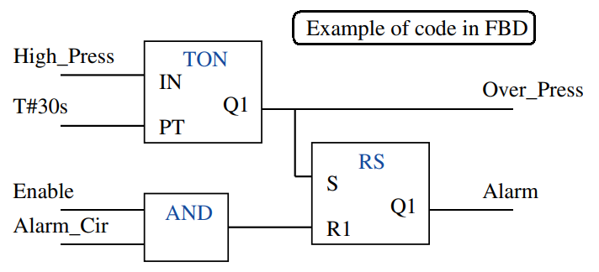
Clasificarea limbajelor de programare folosite în PLC
♦Limbajul Function Block Diagram (FBD)

Slide 7
Clasificarea limbajelor de programare folosite în PLC
♦Limbajul Sequential Function Chart (SFC)
Caracteristici principale:
Permite descrierea programului de control la nivel de graf de tranziție a stărilor (folosește pași și tranziții)
Este foarte potrivit pentru procese secvențiale cu puncte clare de pornire și de terminare;
Avantaje
Poate fi folosit pentru implementarea programelor cu mai multe fire de execuție simultană
Claritate foarte bună a fluxului de execuție
Dezavantaje
Nu poate (sau are dificultăți) în implementarea proceselor ce trebuie să fie permanent active (monitorizare de erori în background, comunicație permanentă etc)
Necesită combinare cu LD/FBD/ST
Nu este suficient de sigur (pot apărea unele comportamente ascunse)
Utilizare tipică
Linii de producție
Procese secvențiale
Automatizări batch

Slide 8
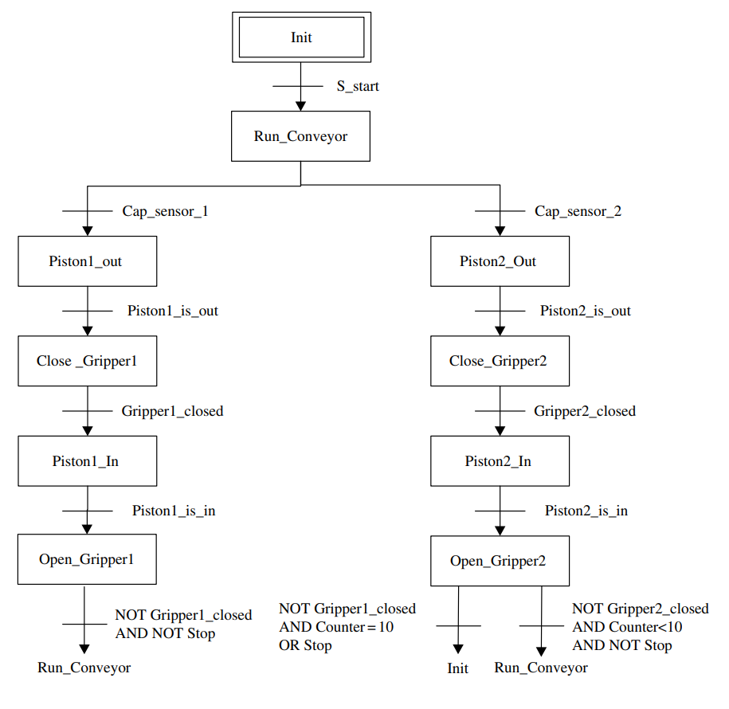
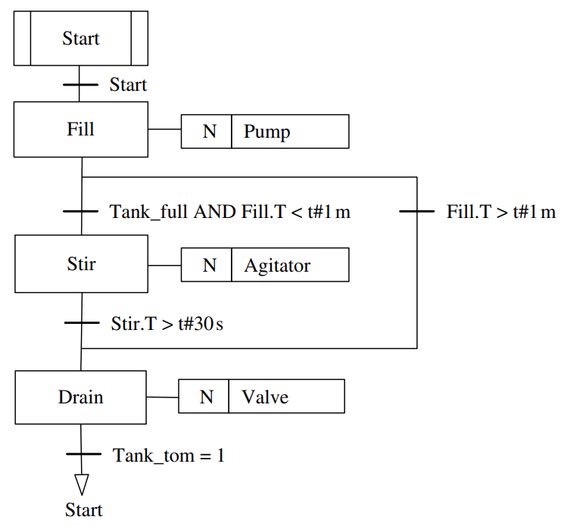
Clasificarea limbajelor de programare folosite în PLC
♦Limbajul Sequential Function Chart (SFC) – Exemple de program

Slide 9
Clasificarea limbajelor de programare folosite în PLC
♦Limbajul Structured Text (ST)
Caracteristici principale:
ST este un limbaj de programare ce se aseamănă foarte mult cu limbajele clasice (Pascal/C)
Avantaje
suportă instrucțiuni precum IF, CASE, FOR, WHILE
foarte puternic și compact
ideal pentru: calcule matematice, algoritmi, manipulare de date
scalabil pentru proiecte mari
Dezavantaje
Mai greu de înțeles pentru electricieni
Debugging mai puțin intuitiv (nu este vizual)
Necesită disciplină de programare
Utilizare tipică
Mașini complexe; Robotică;
Calcul avansat
Sisteme modulare

Slide 10
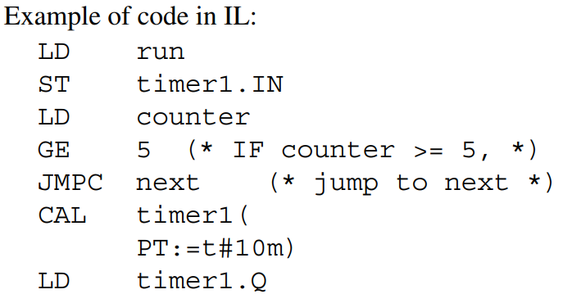
Clasificarea limbajelor de programare folosite în PLC
♦Limbajul Instruction List (IL)
Caracteristici principale:
IL este un limbaj de programare similar cu programarea în Assembler ;
Este considerat un limbaj depășit
Avantaje
Viteză de execuție mare
Control precis
Dezavantaje
greu de utilizat
Nu este intuitiv
Utilizare tipică
Sisteme de automatizare mai vechi;
În prezent nu mai este folosit (este scos din versiunile noi ale standardului IEC 61131-3)

Slide 11
Clasificarea limbajelor de programare folosite în PLC
♦Ce limbaj de programare folosim pentru PLC ?
În practică, nu se folosește un singur limbaj:
SFC → structură și implementarea secvențelor de control
LD / FBD → I/O și interblocări
ST → calcule, algoritmi, logică complexă
Limbaj | Ușurință | Putere | Vizual | Scalabilitate
LD | 5 | 2 | 5 | 2
FBD | 4 | 3 | 4 | 3
SFC | 4 | 3 | 4 | 3
ST | 2 | 5 | 1 | 5
IL | 1 | 4 | 1 | 1

Slide 12
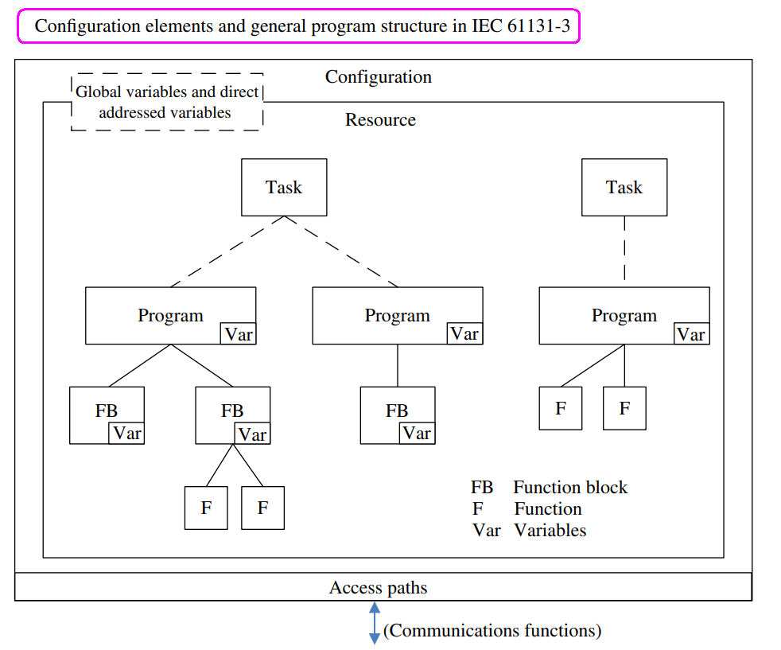
Structura unui program PLC în standardul IEC 61131-3C

Slide 13
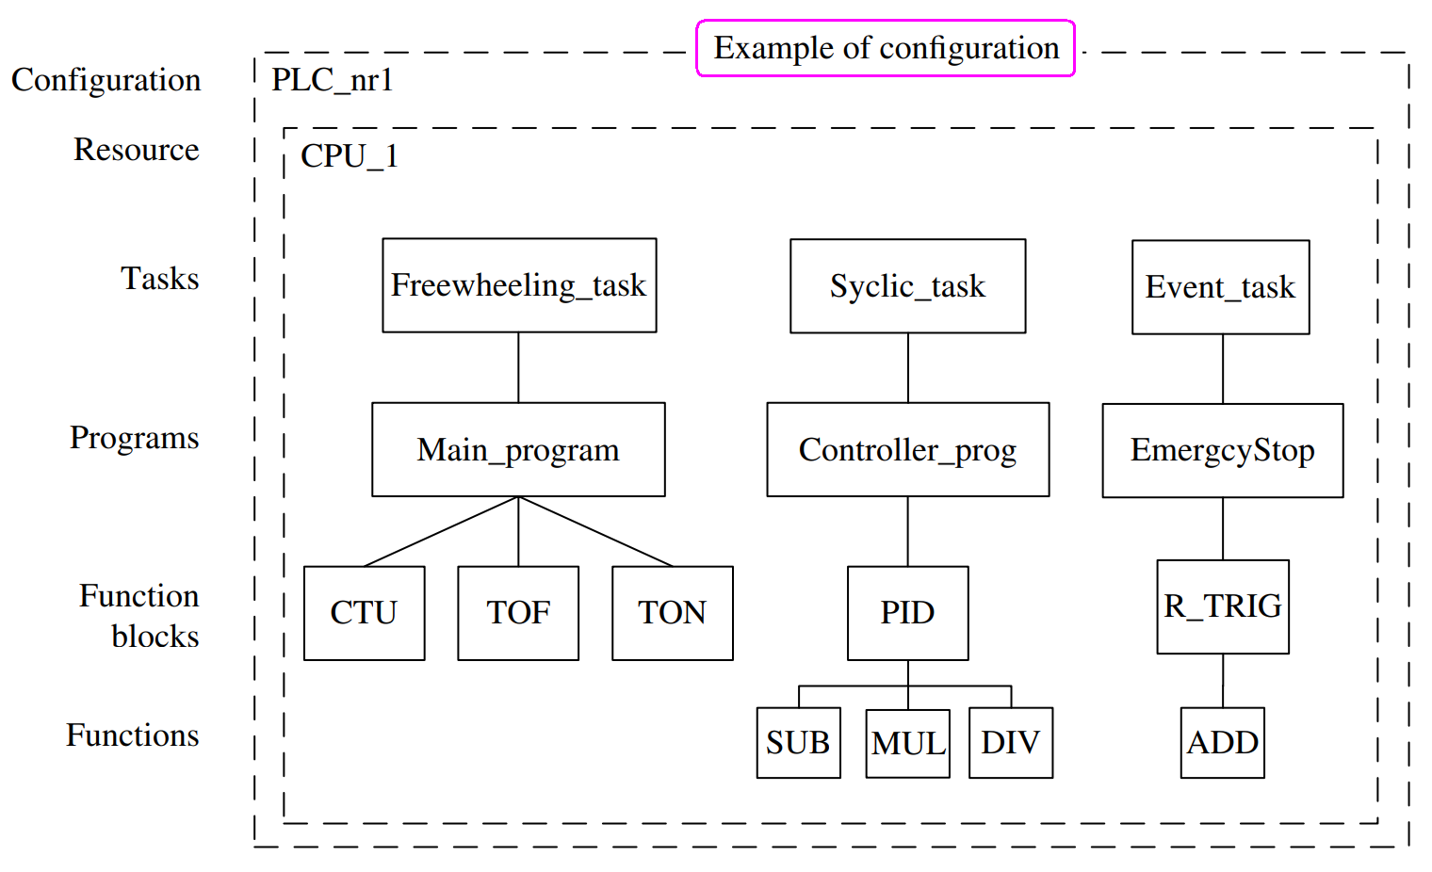
Structura unui program PLC în standardul IEC 61131-3C

Slide 14
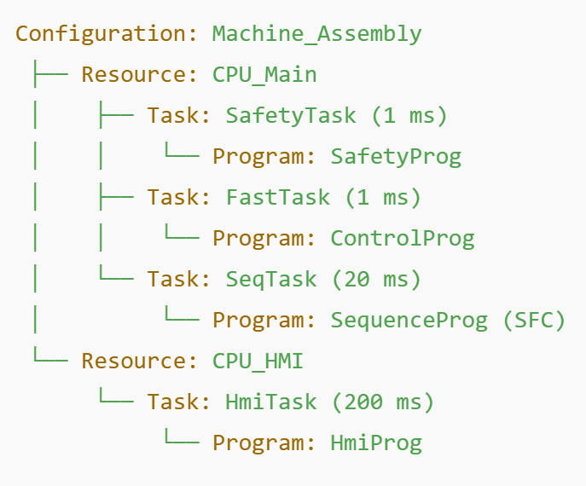
Structura unui program PLC în standardul IEC 61131-3C
♦Configuration
Nivelul cel mai înalt din ierarhie;
Este folosit pentru descrierea aplicației ca un sistem, nu ca pe un program mare;
Este un nivel static;
Pentru Siemens (TIA Portal) acest nivel este descris indirect prin:
Hardware Configuration
OB-uri
Pentru CodeSys acest nivel este descris direct prin:
„Device” + „Application”
„Task Configuration”
„I/O Mapping”

Slide 15
Structura unui program PLC în standardul IEC 61131-3C
♦Resource
Nivelul hardware / Runtime;
Este o unitate de execuție din PLC (de regulă CPU din PLC sau un “runtime logic” )
Găzduiește:
task-uri
memorie
scheduler

Slide 16
Structura unui program PLC în standardul IEC 61131-3C
♦Task (nivelul de scheduling)
Rol: un task este unitatea de bază care rulează codul programului, specificând când și cum sunt executate POU-urile (Programe, Blocuri de Funcții, Funcții).
Componente ale Task-ului: Un task include POU-uri, care pot fi programe standard sau definite de utilizator, funcții sau blocuri de funcții, organizate într-o ierarhie de apelare.
Tipuri de task-uri:
Ciclic (Cyclic): Execută o listă de POU-uri la intervale de timp regulate (ex: la fiecare 10 ms).
Declanșat de eveniment (Event-triggered): Execută codul la apariția unui eveniment specific, cum ar fi tranziția pozitivă a unei variabile booleene (o întrerupere).
Freewhwwling: se execută continuu, cât de des posibil, imediat ce scanarea anterioară s-a terminat, fără a avea o perioadă fixă. Ideal pentru sarcinile de fundal.

Slide 17
Structura unui program PLC în standardul IEC 61131-3C
♦Task (nivelul de scheduling)
Configurare: Fiecare task are
un nume unic și o configurație care specifică ce programe să apeleze și în ce ordine (call chain).
o prioritate în raport cu alte taskuri;
o condiție de declanșare
ciclic, cu o perioadă specificată
declanșat de evenimente
freewheeling
Alocarea priorităților:
în cazul Siemens unele OB au priorități predefinite, altele pot fi definite de utilizator;
Dacă un OB cu prioritate mai mare devine activ, se suspendă execuția OB-ul în curs de execuție dacă acesta are prioritate mai mică;
Număr de task-uri pe resursă: pe aceiași resursă pot exista unul sau mai multe task-uri;
Atenție! Un task nu conține logică; Un task nu știe ce limbaj rulează;
Remarcă! Standardul IEC 61131-3 a definit conceptul de task pentru a separa logica de control de mecanismul de scanare al PLC-ului, oferind programatorilor un control fin asupra timing-ului și prioritizării execuției programului, elemente vitale în automatizări industriale complexe.

Slide 18
Structura unui program PLC în standardul IEC 61131-3C
♦POU (Programming Organization Units)
Rol: un POU (Unitate de Organizare a Programului), este un bloc software modular (Program, Bloc Funcțional sau Funcție) folosit pentru:
a structura aplicațiile PLC,
a permite reutilizarea codului,
organizarea logică și o programare mai eficientă,
Tipuri de POU:
Tipuri de POUs:
Program (PROG): Unitatea principală care definește fluxul de control al aplicației, de obicei, cea care este apelată de task-uri.
Bloc Funcțional (FB): Un subprogram cu memorie internă, capabil să stocheze stări (ex: temporizatoare, contoare).
Funcție (FC): Un subprogram care returnează o valoare și nu are memorie internă (ex: SQRT, ADD).
Caracteristicile POU-urilor:
Modularitate: Împart programul complex în blocuri mai mici, gestionabile.
Reutilizare: Facilitează copierea și utilizarea aceluiași cod în diferite părți ale proiectului.
Structurare: Simplifică dezvoltarea, depanarea și întreținerea codului prin organizare ierarhică.

Slide 19
Structura unui program PLC în standardul IEC 61131-3C
♦POU (Programming Organization Units)
Cum este structurat un POU:
Fiecare POU are
o parte de declarare (pentru variabile)
o parte de corp (unde se scrie logica).
Cum este folosit un POU:
- POU-urile pot apela alte POU-uri,
- nu este permisă apelarea autoapelarea (un POU nu se poate apela pe sine).
Ce limbaje de programare sunt permise pentru un POU:
Ladder Diagram (LD),
Function Block Diagram (FBD),
Structured Text (ST),
Sequential Function Chart (SFC), cu excepția blocurilor de tip Function;
Instruction List (IL)

Slide 20
Structura unui program PLC în standardul IEC 61131-3C
♦Function Block (FB)
Rol: un FB este o unitate de programare modulară, reutilizabilă, ce încapsulează o funcție specifică (cum ar fi un PID, un temporizator, un contor) având intrări, ieșiri și memorie internă, funcționând ca o "cutie neagră" cu un algoritm ascuns, permițând crearea rapidă de programe prin conectarea vizuală a acestor blocuri în (FBD). Ele sunt esențiale pentru codul structurat, reutilizabil, reducând timpul de dezvoltare și integrare, și sunt definibile în orice limbaj IEC 61131-3
Caracteristicile principale ale unui FB:
Are memorie internă proprie: FBs își păstrează starea (datele interne) între ciclurile de execuție
Reutilizabile: Odată definit, un FB poate fi instanțiat (creată ca o copie) de nenumărate ori, cu nume unice, în același program sau în proiecte diferite (ex: un controler PID).
Încapsulare: Ascunde complexitatea internă (algoritmul) în spatele unei interfețe clare de intrări/ieșiri, ca un circuit integrat.
Standardizate: IEC 61131-3 definește funcții și blocuri funcționale standard (MOVE, COMPARE, AND, SQRT, etc.), dar permite și crearea unora personalizate.
Limbaj Grafic (FBD): Sunt componente de bază în Function Block Diagram (FBD), unde programatorul le conectează grafic, similar diagramelor logice de flux.

Slide 21
Structura unui program PLC în standardul IEC 61131-3C
♦Function (FC)
Rol: un FC este un POU fără memorie internă folosit pentru calcule aritmetice sau pentru conversii.
Caracteristicile principale:
Nu are memorie internă persistentă (de la un ciclu la altul): rezultatul de la ieșire este determinat strict de starea prezentă a intrărilor (similar unui CLC);
Standardizate: IEC 61131-3 definește funcții standard (ADD, SIN, SQRT, etc.), dar permite și crearea unora personalizate.
Reutilizabile: Odată definit, un FC poate fi instanțiat (creată ca o copie) de nenumărate ori, cu nume unice, în același program sau în proiecte diferite (ex: un controler PID).
Încapsulare: Ascund complexitatea internă a calculelor în spatele unei interfețe clare de intrări/ieșiri, ca un circuit integrat.
Limbaj de programare: Nu permit utilizarea SFC deoarece nu avem memorie internă persistentă.

Slide 22
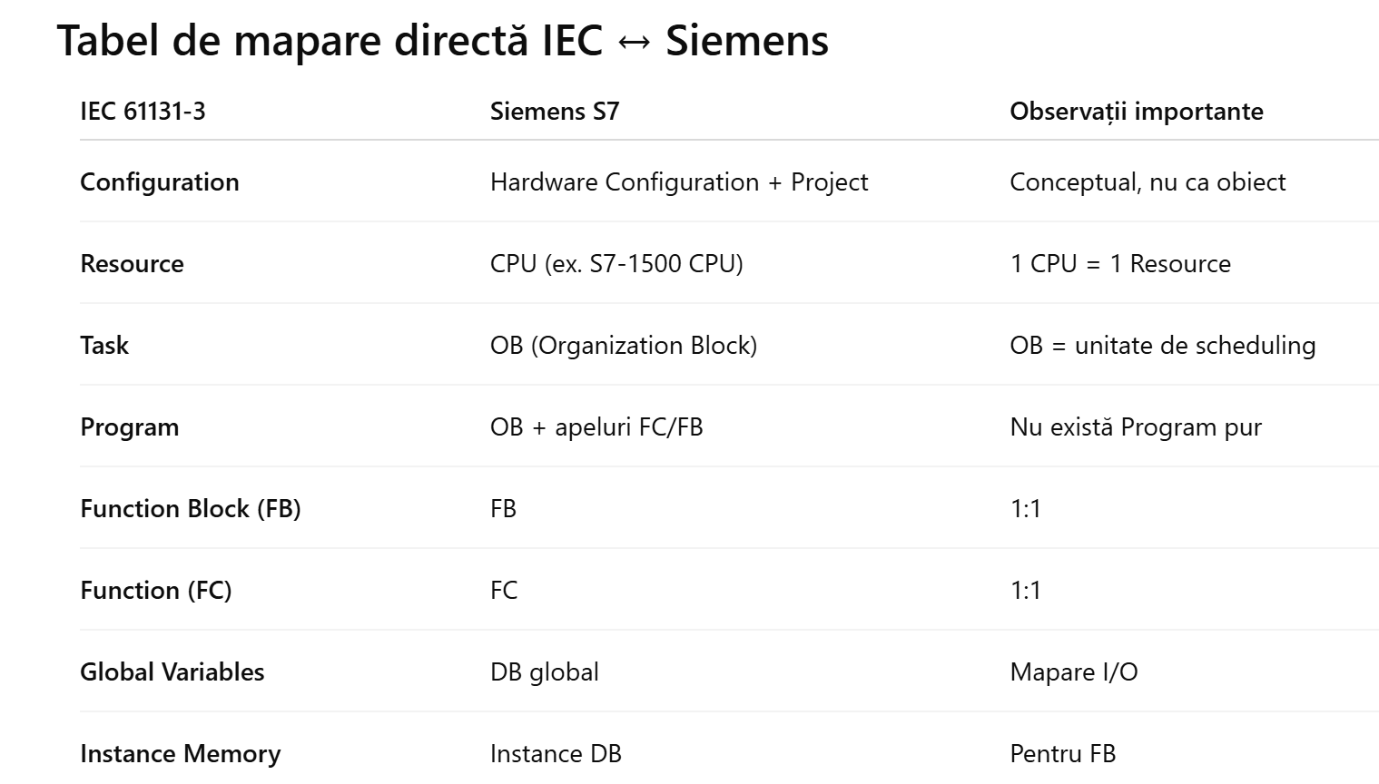
Structura unui program: standard IEC 61131-3C versus Siemens TIA Portal

Slide 23
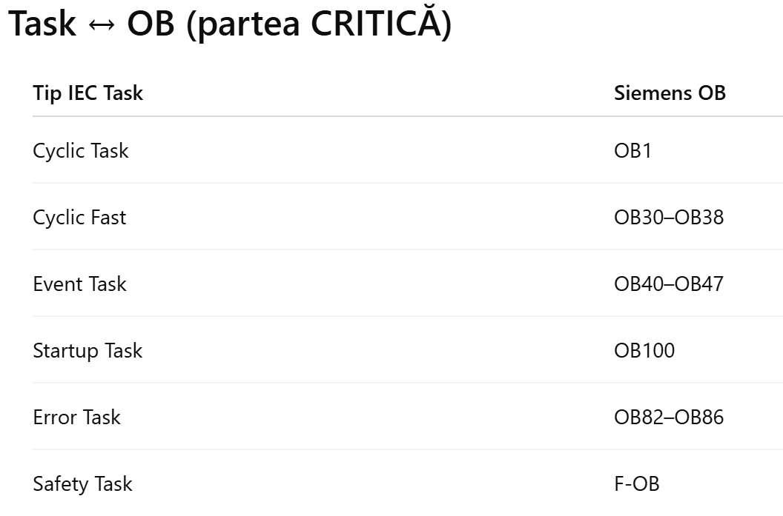
Structura unui program: standard IEC 61131-3C versus Siemens TIA Portal

Slide 24
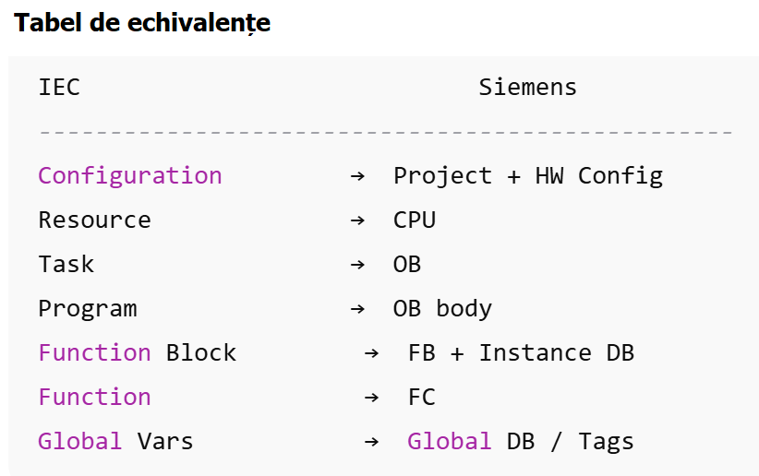
Structura unui program: standard IEC 61131-3C versus Siemens TIA Portal

Slide 27
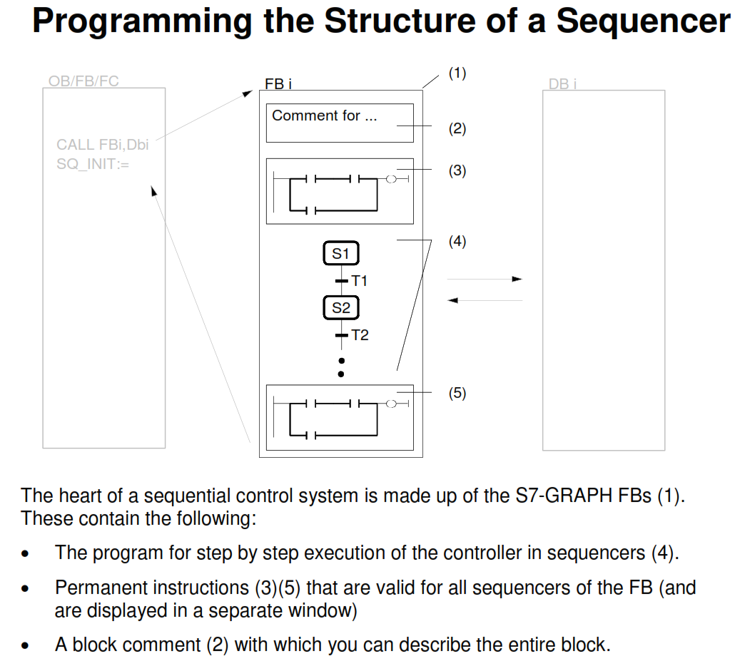
SFC

Slide 28
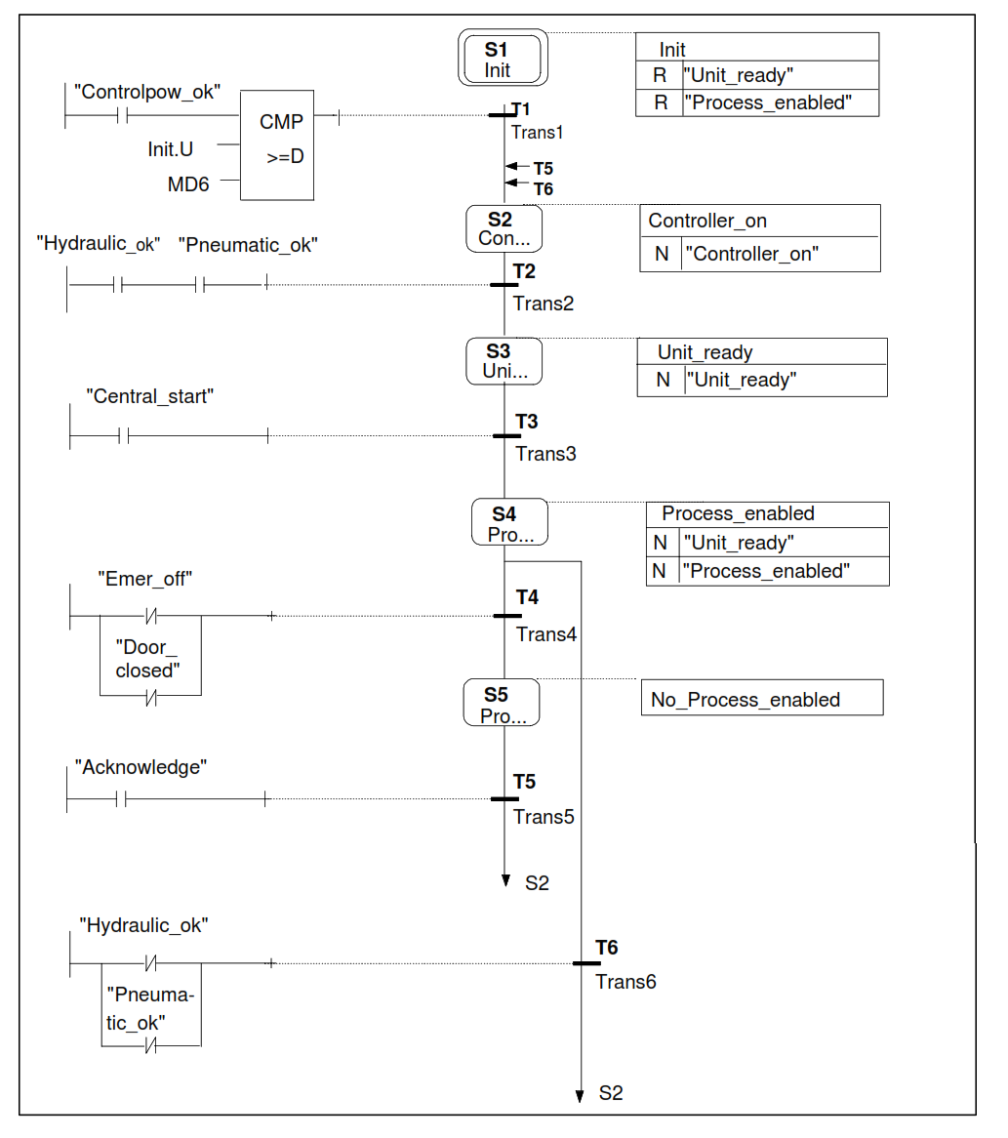
SFC

Slide 29
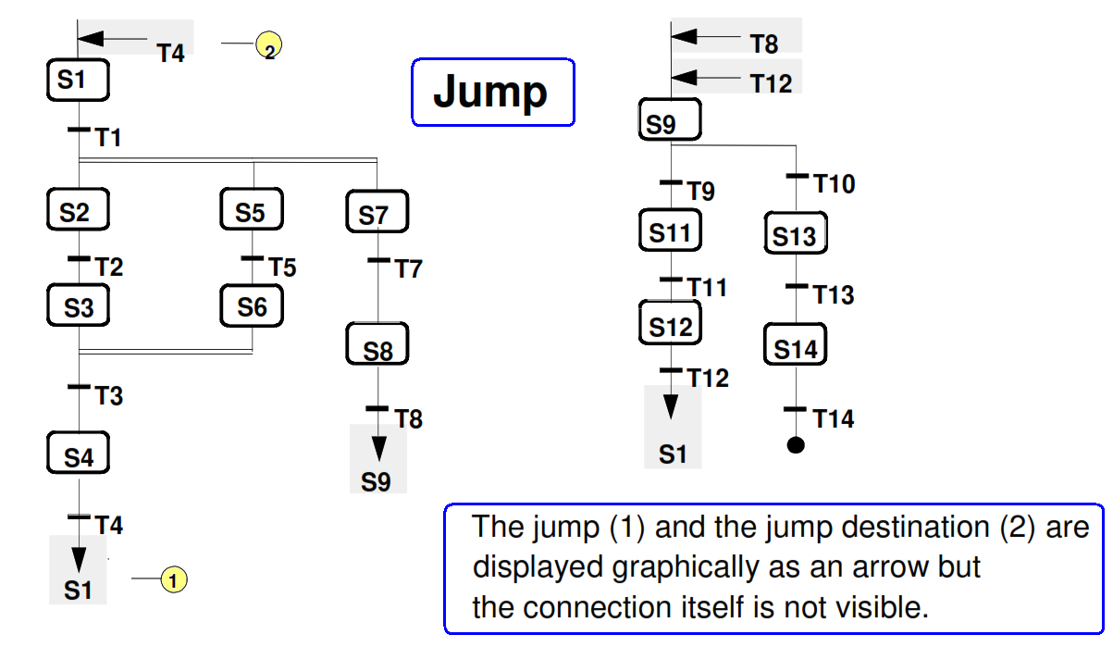
SFC

Slide 30
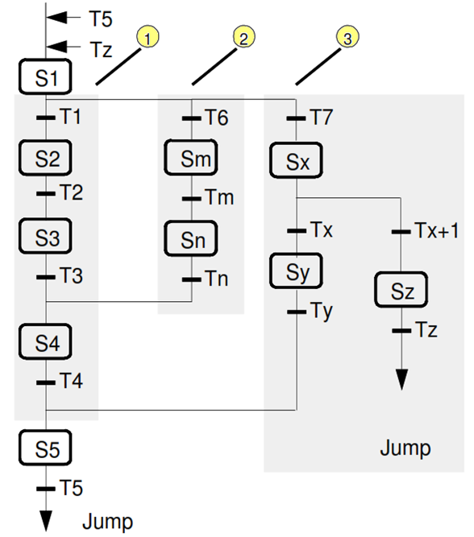
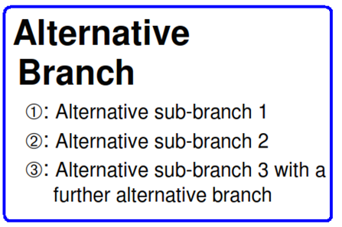
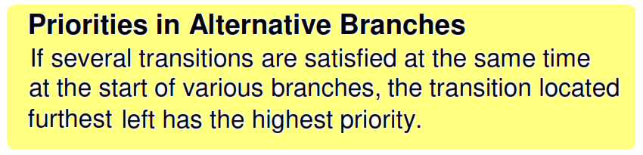
SFC

Slide 31
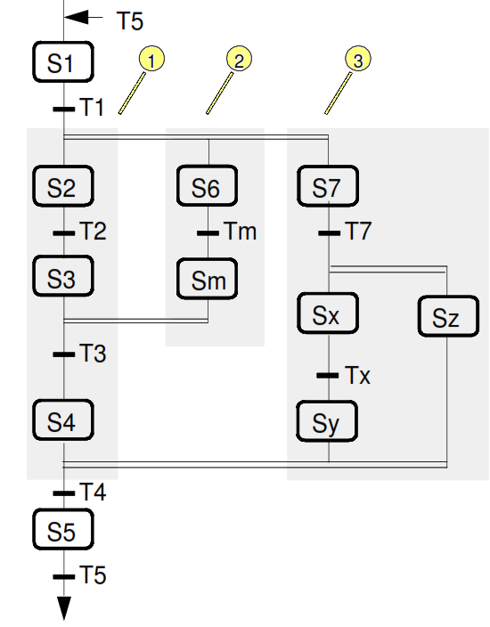
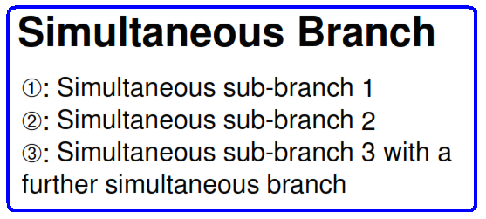
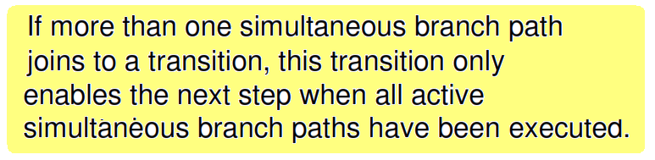
SFC

Slide 32
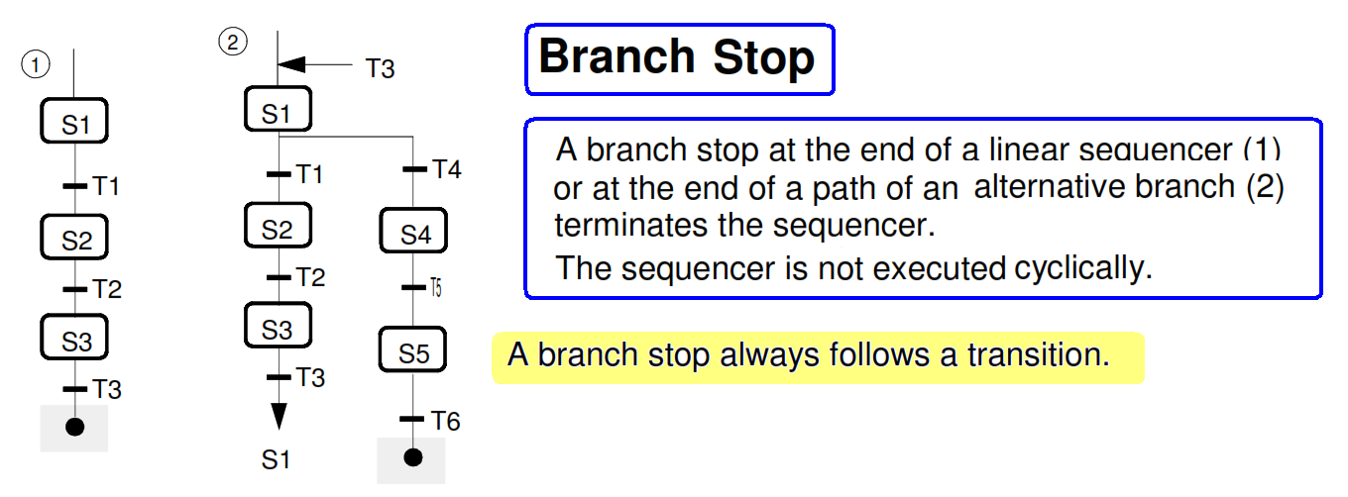
SFC

Slide 33
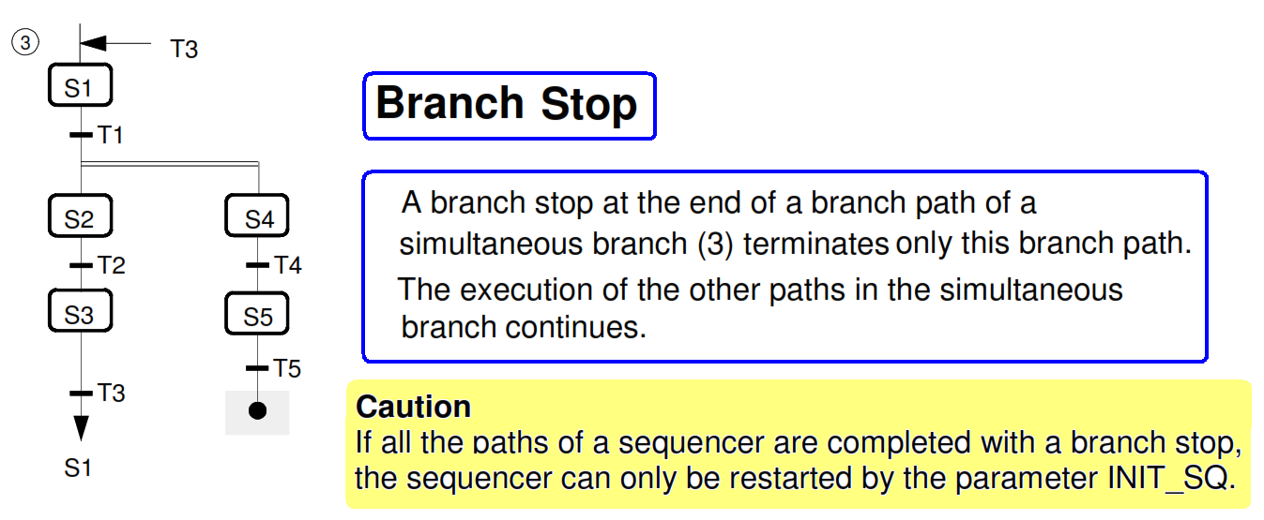
SFC

Slide 34
SFC
Componentele unui program SFC

Slide 35
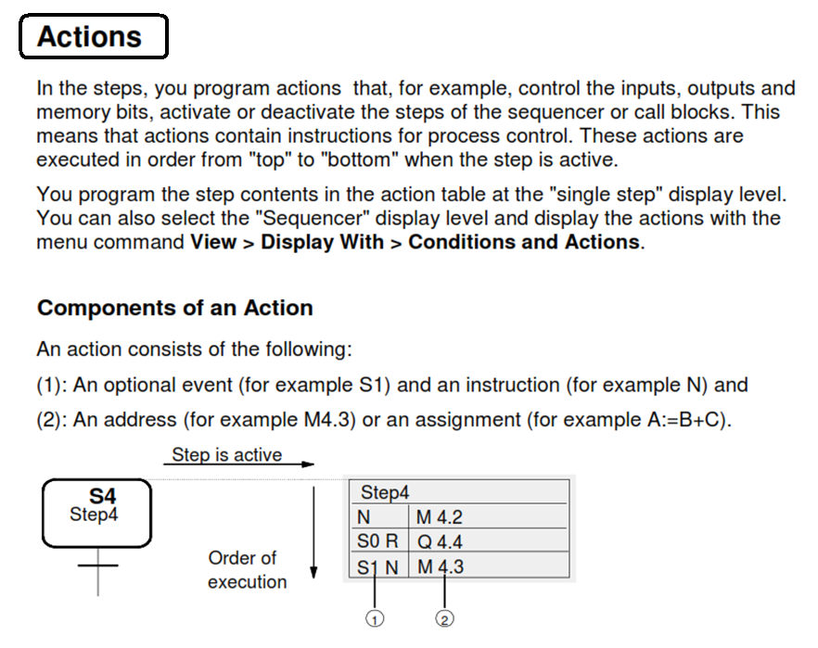
SFC

Slide 36
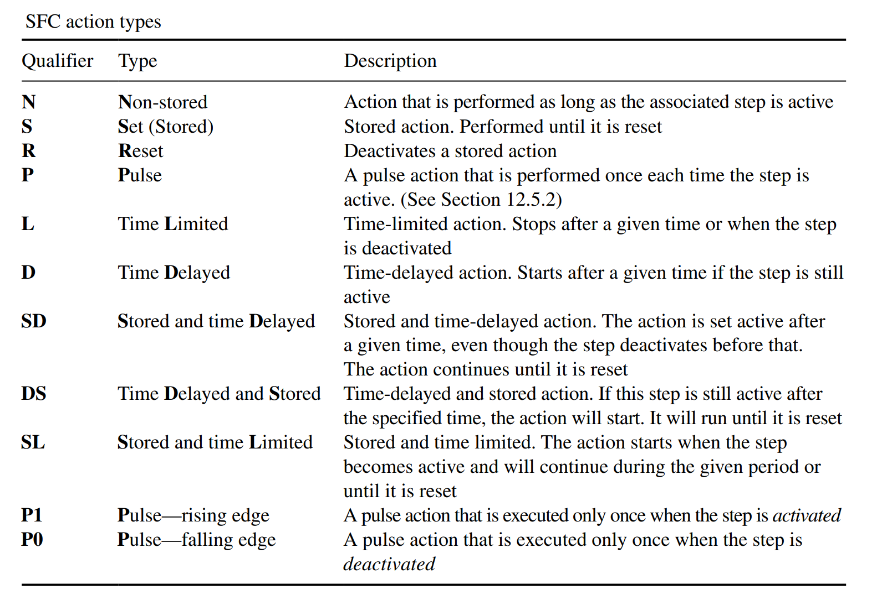

Slide 37
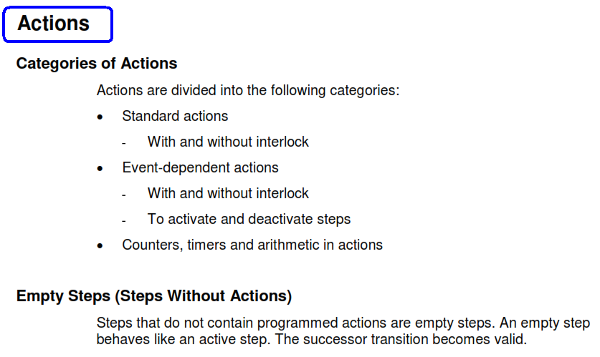
SFC

Slide 38
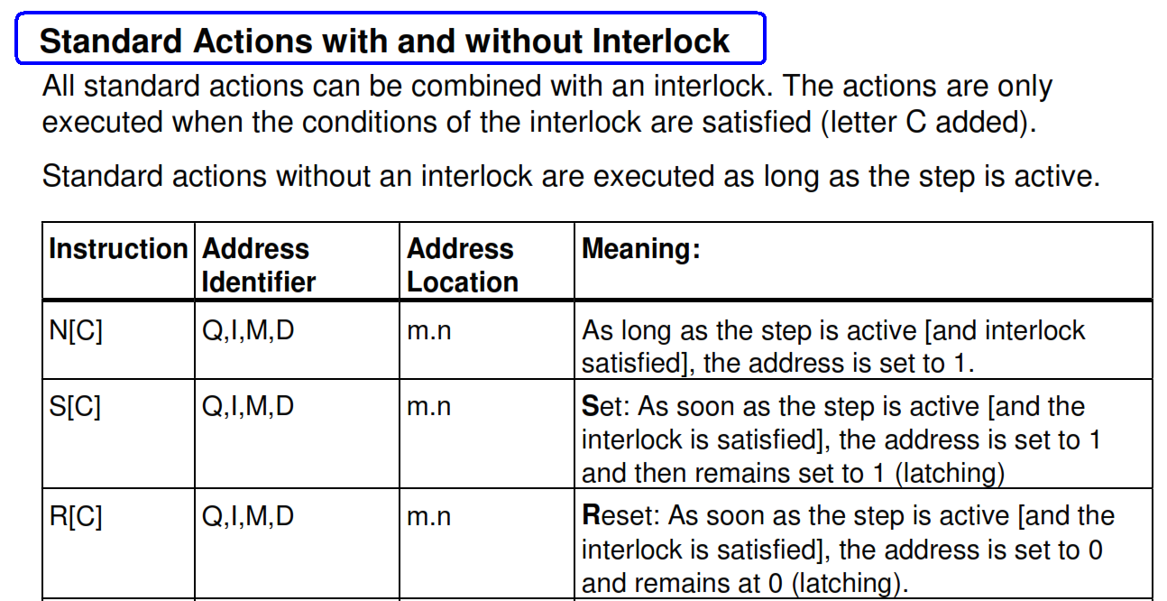
SFC

Slide 39
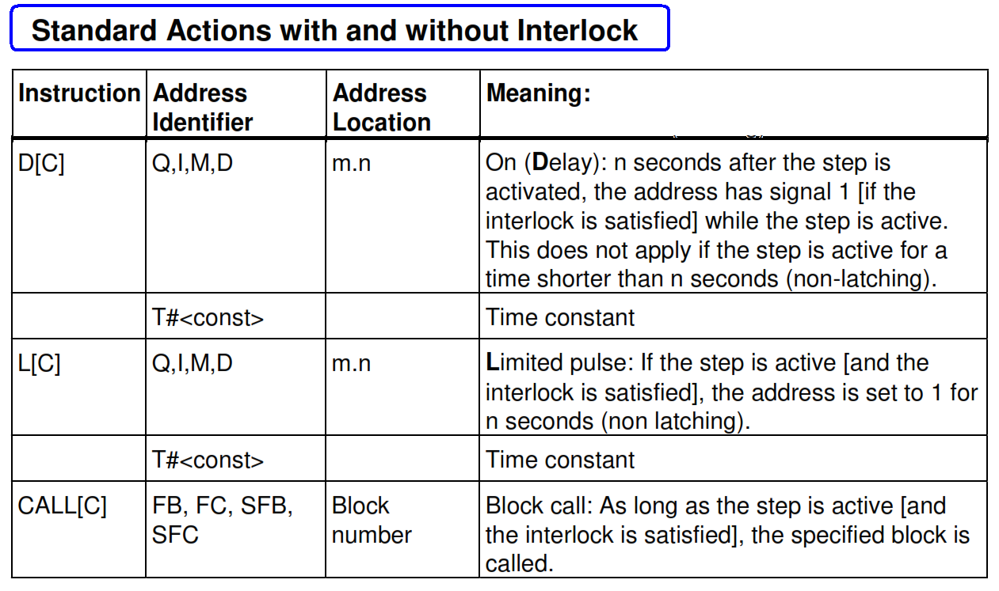
SFC

Slide 40
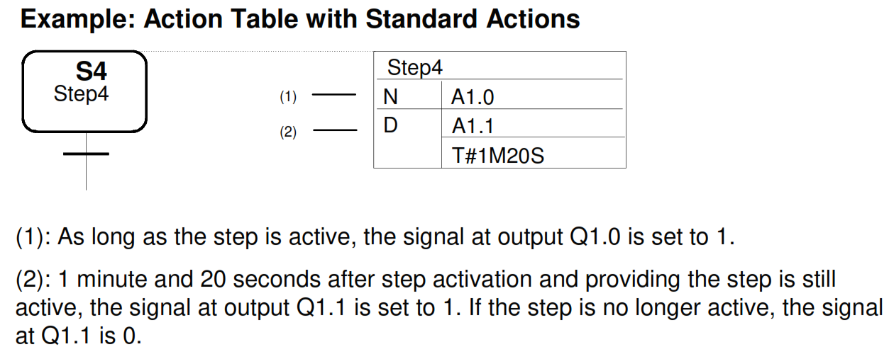
SFC

Slide 41
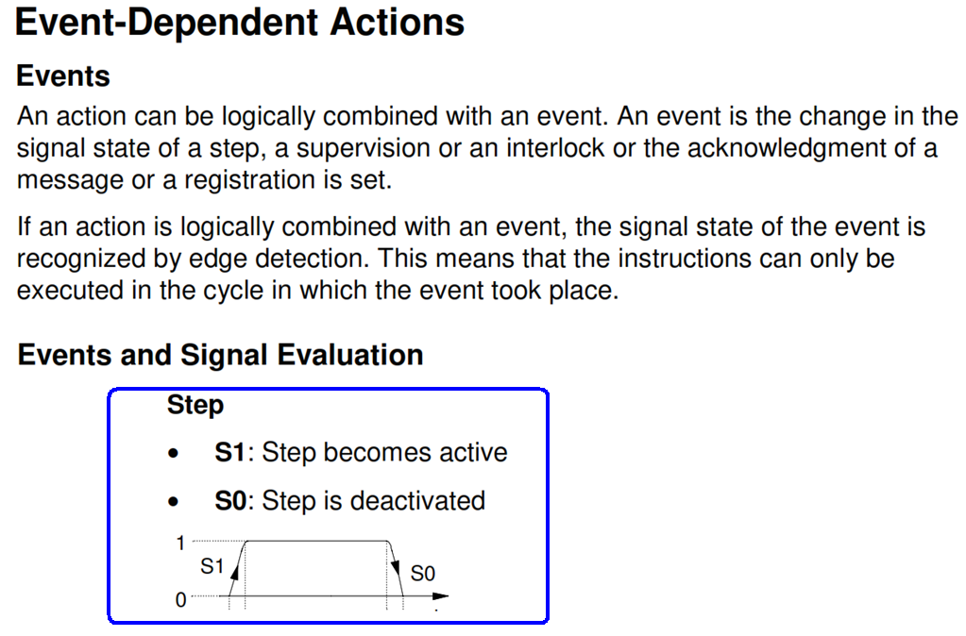
SFC

Slide 42
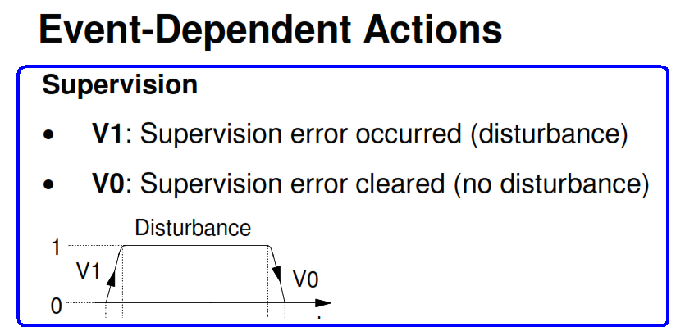
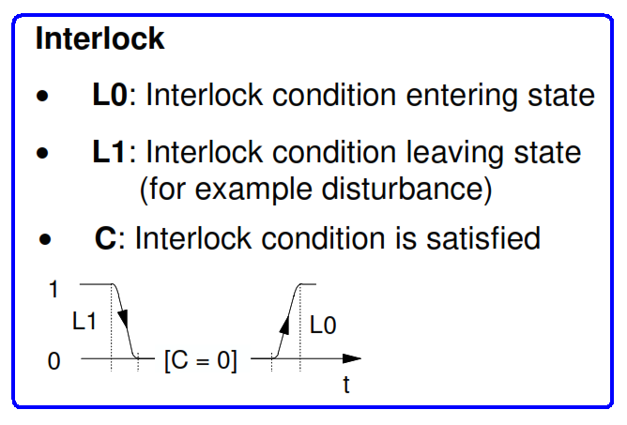
SFC

Slide 43
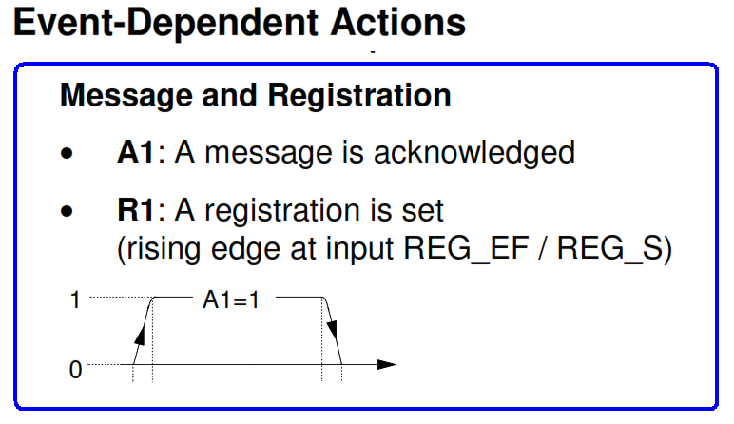
SFC

Slide 44
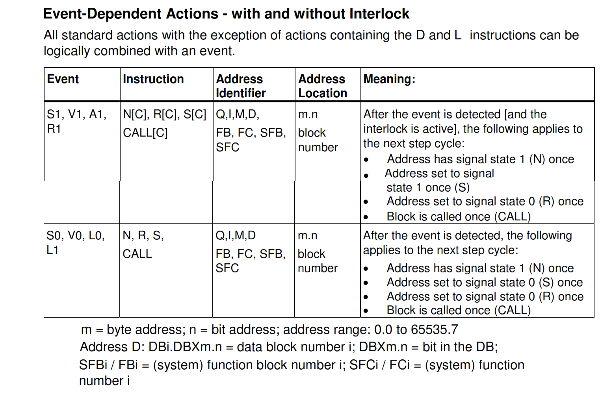
SFC

Slide 45
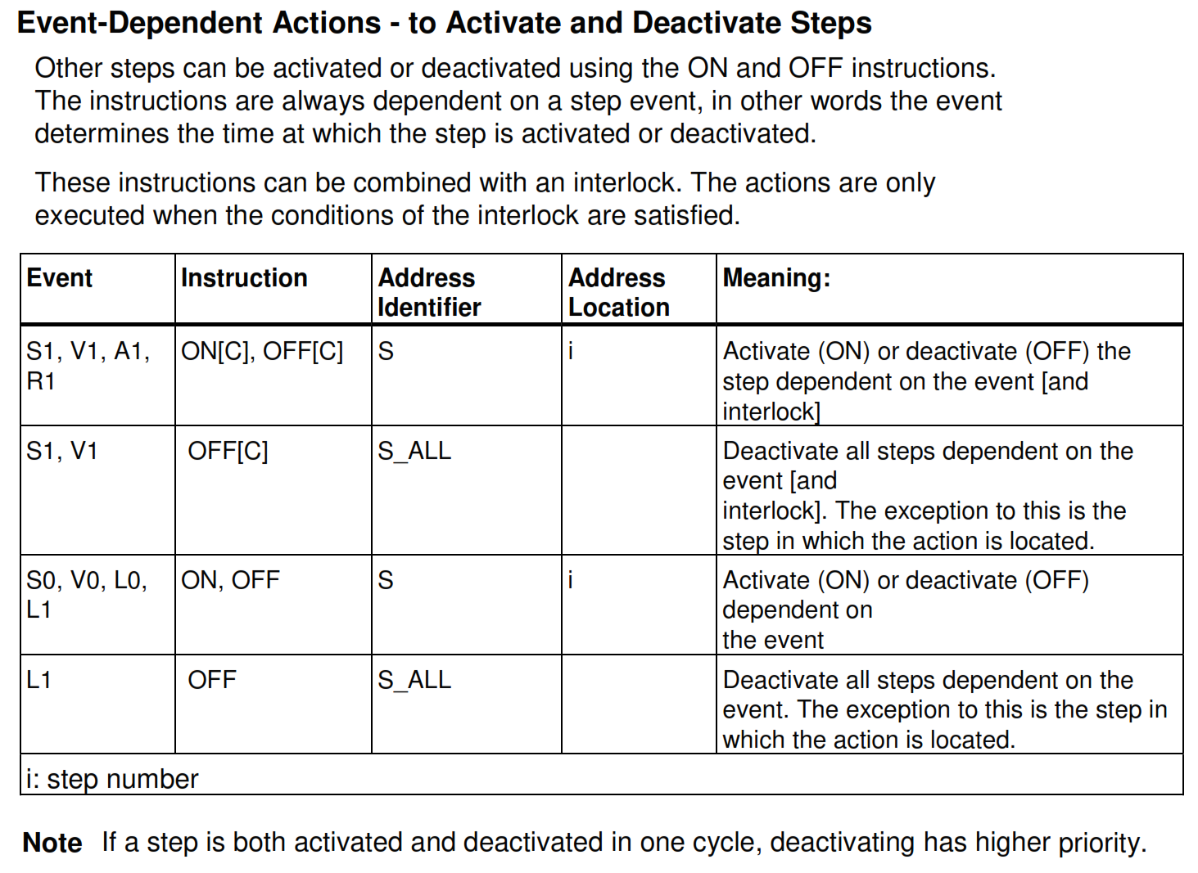
SFC

Slide 46
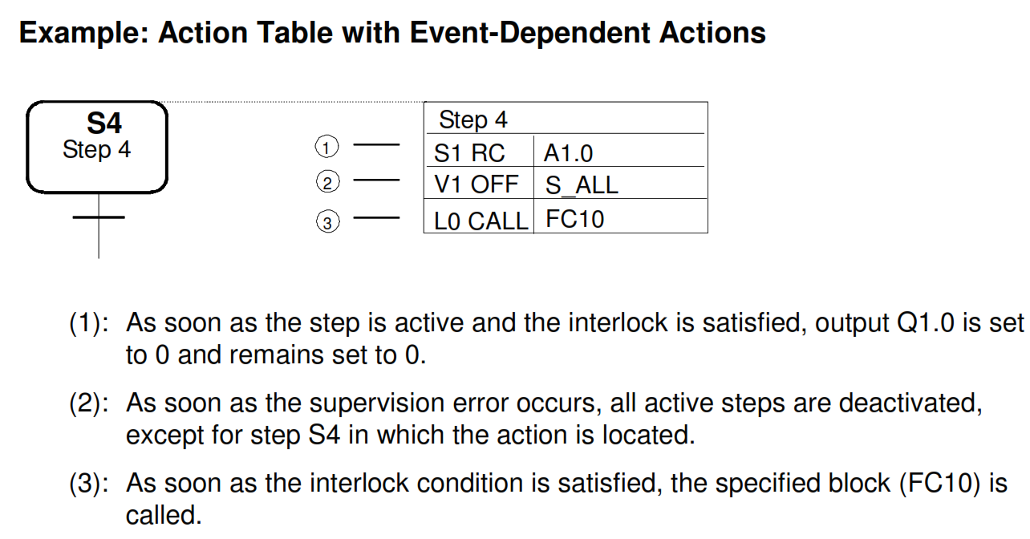
SFC

Slide 47
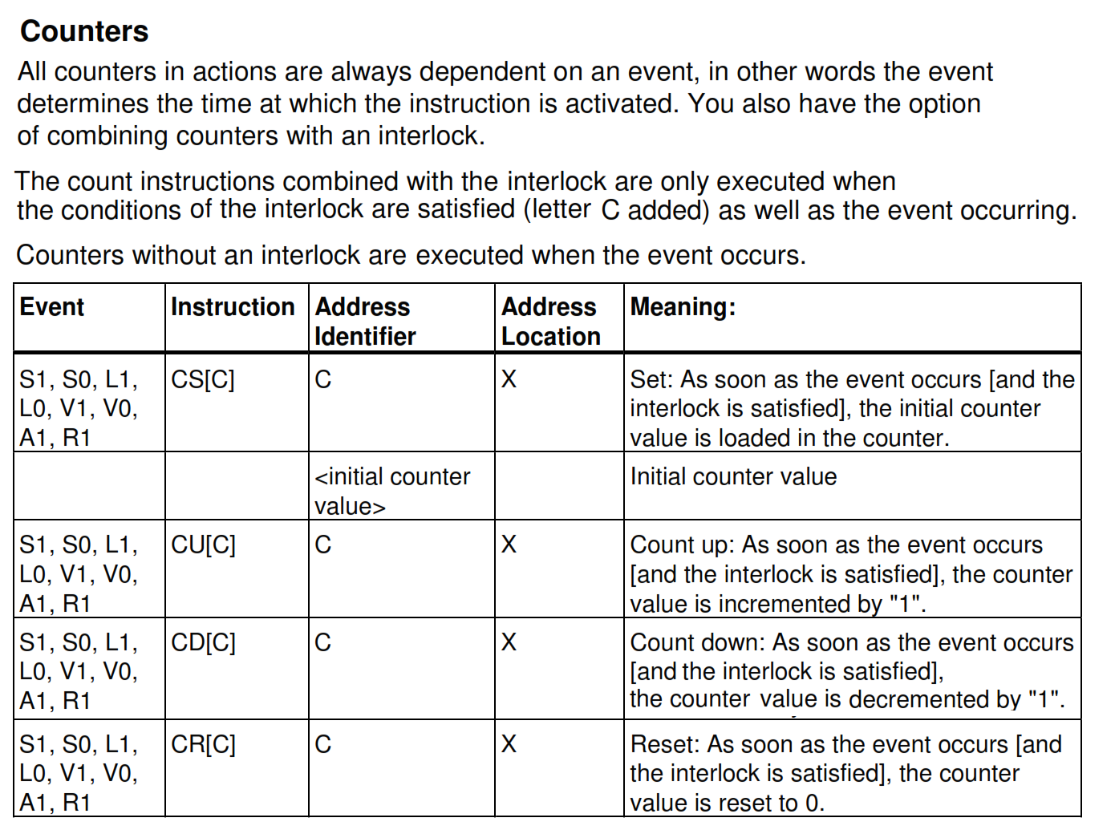
SFC

Slide 48
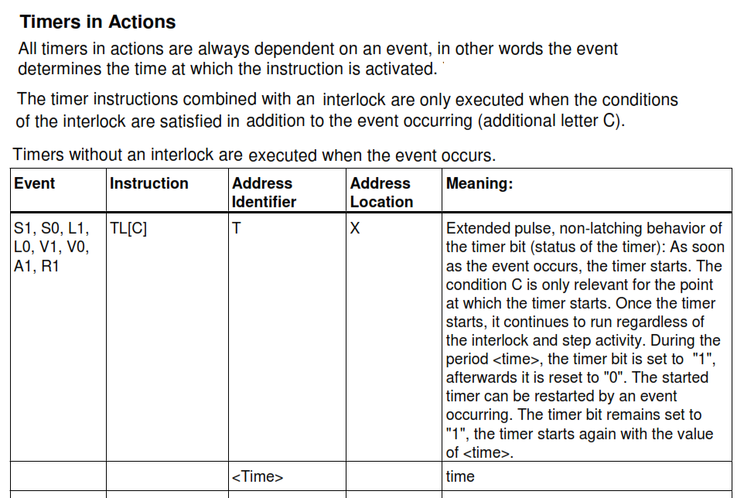
SFC

Slide 49
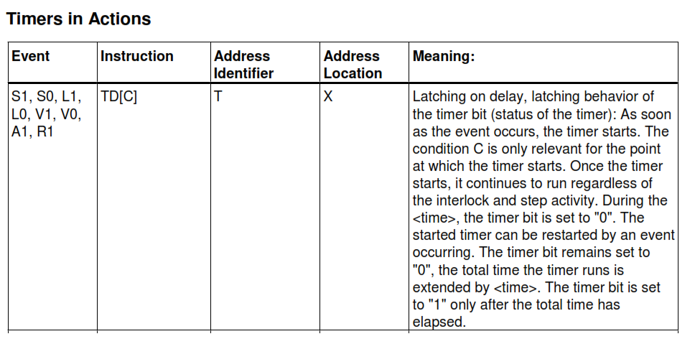
SFC

Slide 50
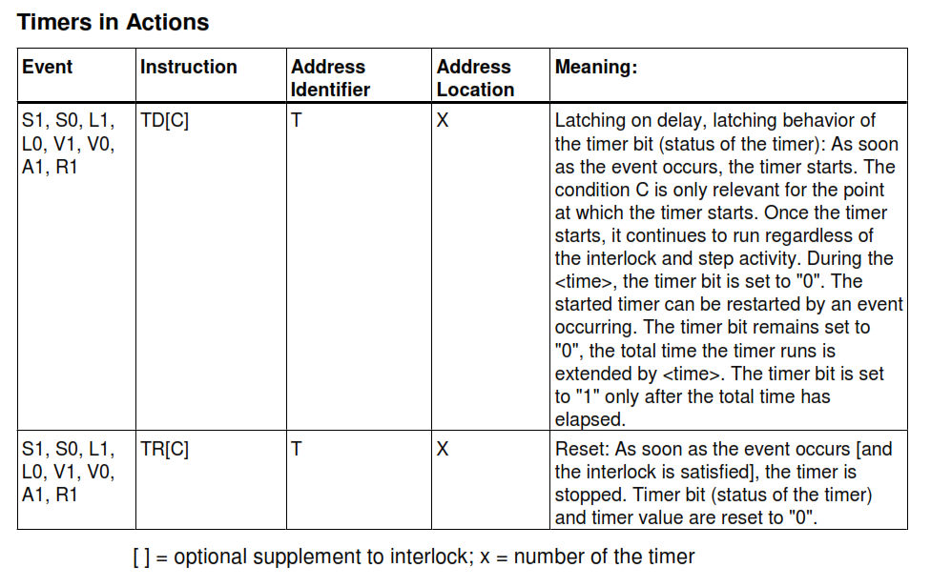
SFC

Slide 51
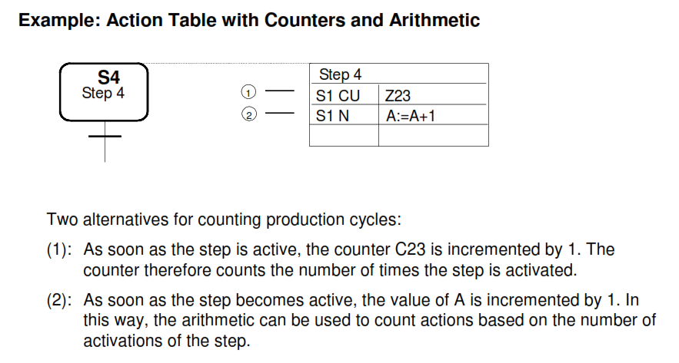
SFC

Slide 52
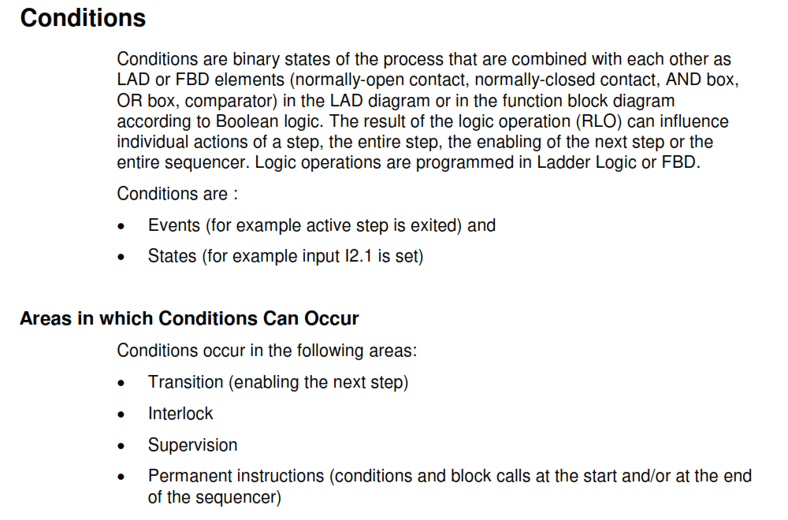
SFC

Slide 53
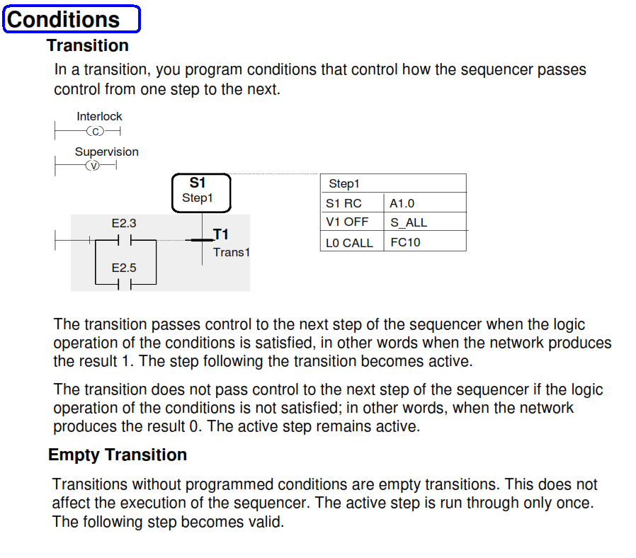
SFC

Slide 54
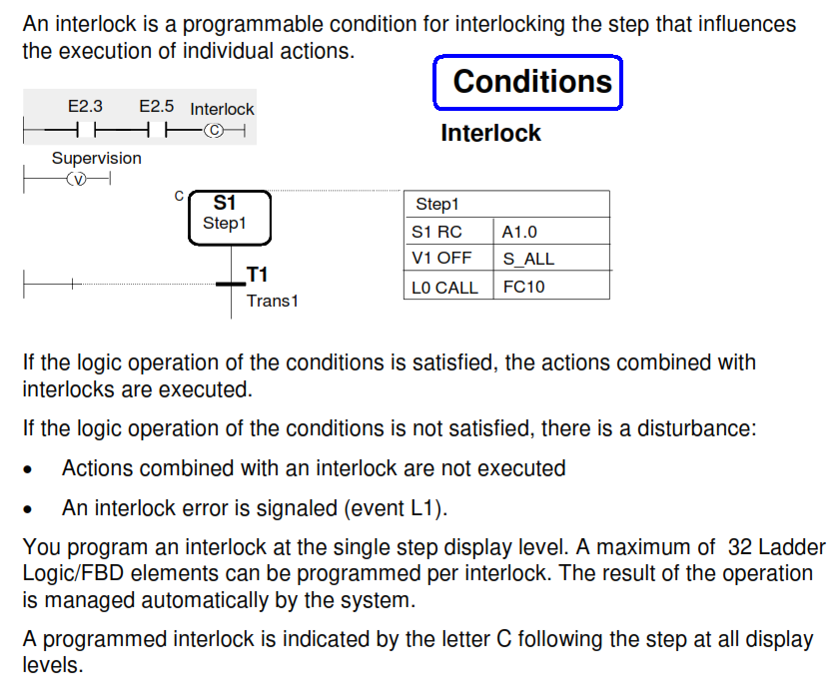
SFC

Slide 55
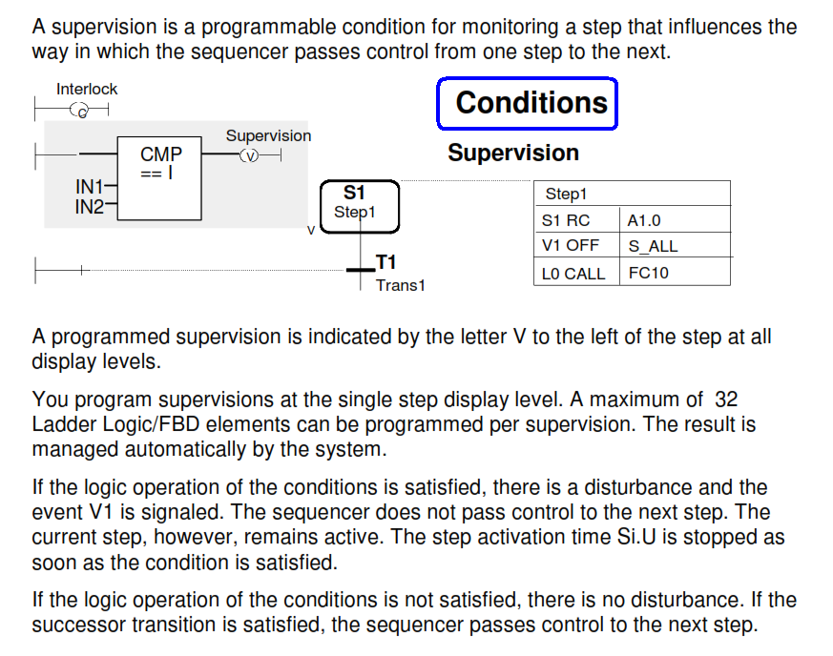
SFC

Slide 56
SFC

Slide 57
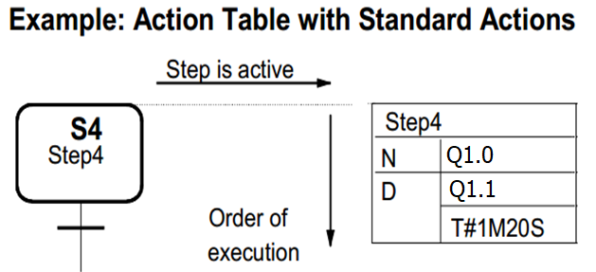
Siemens GRAPH
♦Stări (Steps)
Rol: Stările simplifică programarea secvențială, oferind o modalitate rapidă de a gestiona controlul ieșirilor, controlul unor biți din memoria automatului, activarea/dezactivarea unor stări din graf, apelarea de FB sau FC, etc.
Durata de activare a unei stări este monitorizată și poate fi accesată de programator prin:
Step4.U – durata de activare fără întrerupere
Step4.T – durata de activare totală
Activarea/Dezactivarea stărilor: este posibilă prin programare folosind instrucțiuni cum ar fi:
S1 OFF STEP3
S1 ON STEP12

Slide 58
SFC

Slide 59
SFC

Slide 60
Siemens GRAPH – Acțiuni (Actions)
♦Acțiuni efectuate pe stări (Actions)
Rol: Acțiunile simplifică programarea secvențială, oferind o modalitate rapidă de a gestiona controlul ieșirilor, controlul unor biți din memoria automatului, activarea/dezactivarea unor stări din graf, apelarea de FB sau FC, etc.
Pentru fiecare stare se poate specifica o listă de acțiuni
Ordinea de execuție a instrucțiunilor de pe o stare - dacă starea este activă instrucțiunile se execută de sus în jos în ordinea în care au fost scrise
Clasificarea acțiunilor:
Standard actions
Event – dependent actions
Countere, Timere and Arithmetic in actions

Slide 61
Siemens GRAPH – Acțiuni (Actions)
♦Acțiuni standard (cu sau fără interblocare)
Acțiuni standard - lansarea în execuție a acestor acțiuni este condiționată doar de bitul de stare, ele nu depind de alte evenimente sau condiții externe;
Acțiuni standard cu interblocare - pentru lansarea în execuție a acestor acțiuni trebuie indeplinite simultan 2 condiții:
starea să fie activă
condiția de interblocare (simbolizată prin litera C) să fie TRUE
Condiția de interblocare [C]:
este opțională și poate fi specificată pentru fiecare stare în parte (altfel spus, fiecare step poate avea o condiție proprie de interblocare)
are efect doar asupra instrucțiunilor de pe stare care au litera C
dacă condiția de interblocare este
adevărată ⇒ sunt blocate (dezactivate) toate acțiunile din listă ce au litera C
falsă ⇒ sunt activate toate acțiunile din listă atâta timp cât starea este activă;
Atenție! 1) Condiția C se poate activa/dezactiva de mai multe ori pe durata de activare a unui step.
Atenție! 2) Activarea condiției de interlock nu determină dezactivarea step-ului, efectul sau este resimțit doar la acțiunile cu interlock, prin dezactivarea acestora.

Slide 62
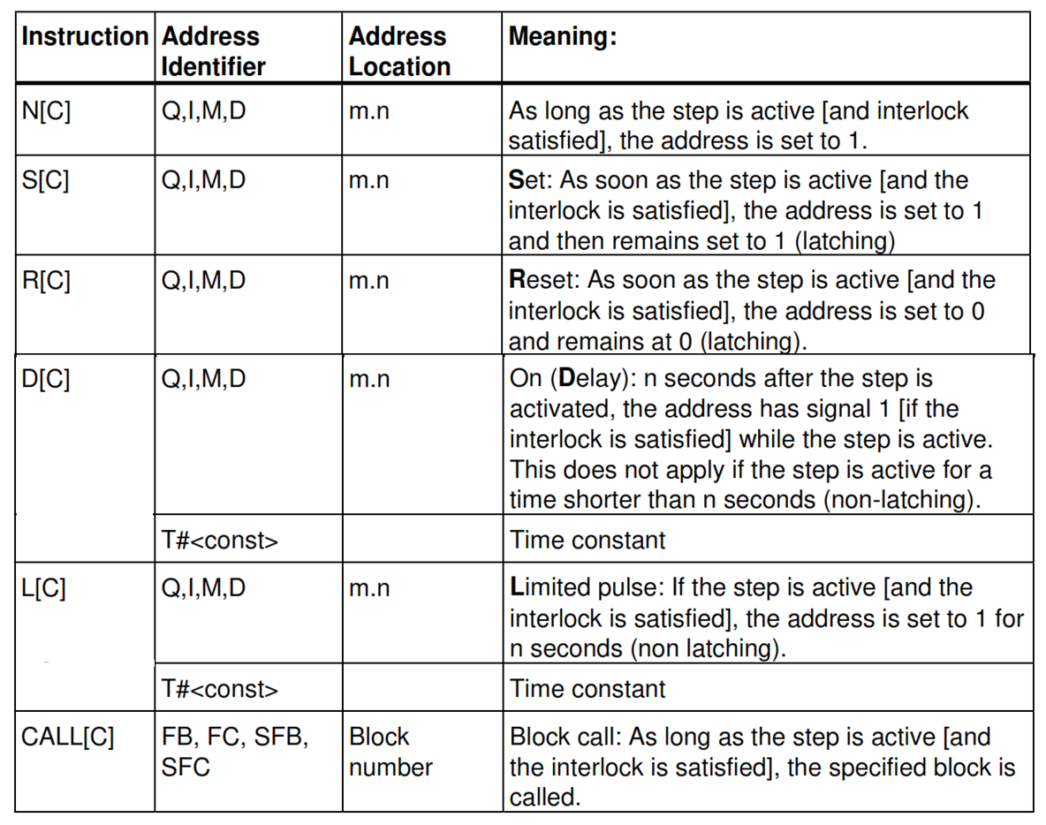
Siemens GRAPH – Acțiuni (Actions)
Lista acțiunilor standard (cu sau fără interblocare)

Slide 63
Siemens GRAPH – Acțiuni (Actions)
♦Acțiuni determinate de evenimente (Event Actions)
Acțiuni standard - lansarea în execuție a acestor acțiuni este condiționată doar de bitul de stare, ele nu depind de alte evenimente sau condiții externe;
Acțiuni standard cu interblocare - pentru lansarea în execuție a acestor acțiuni trebuie indeplinite simultan 2 condiții:
starea să fie activă
condiția de interblocare (simbolizată prin litera C) să fie TRUE
Condiția de interblocare [C]:
este opțională și poate fi specificată pentru fiecare stare în parte (altfel spus, fiecare step poate avea o condiție proprie de interblocare)
are efect doar asupra instrucțiunilor de pe stare care au litera C
dacă condiția de interblocare este
adevărată ⇒ sunt blocate (dezactivate) toate acțiunile din listă ce au litera C
falsă ⇒ sunt activate toate acțiunile din listă atâta timp cât starea este activă;
Atenție! 1) Condiția C se poate activa/dezactiva de mai multe ori pe durata de activare a unui step.
Atenție! 2) Activarea condiției de interlock nu determină dezactivarea step-ului, efectul sau este resimțit doar la acțiunile cu interlock, prin dezactivarea acestora.

Slide 64
Siemens GRAPH – Acțiuni (Actions)
♦Acțiuni determinate de evenimente
Lista acțiunilor standard cu ă interblocare

Slide 65
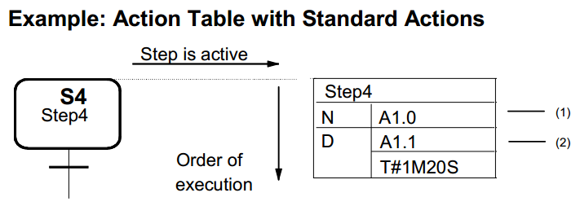
SFC

Slide 66
Siemens GRAPH – Condiții de supervizare
♦Condiții de supervizare
Rol: Condițiile de supervizare sunt folosite pentru a bloca funcționarea programului în cazul apariției unor erori sau a unor situații de funcționare anormală.
Pentru fiecare stare se poate specifica o condiție de supervizare
Ordinea de execuție a instrucțiunilor de pe o stare - dacă starea este activă instrucțiunile se execută de sus în jos în ordinea în care au fost scrise
Clasificarea acțiunilor:
Standard actions
Event – dependent actions
Countere, Timere and Arithmetic in actions

Slide 67
SFC

Slide 68
SFC

Slide 69
IEC 61131-3 | Siemens S7 | Observații importante
Configuration | Hardware Configuration + Project | Conceptual, nu ca obiect
Resource | CPU (ex. S7-1500 CPU) | 1 CPU = 1 Resource
Task | OB (Organization Block) | OB = unitate de scheduling
Program | OB + apeluri FC/FB | Nu există Program pur
Function Block (FB) | FB | 1:1
Function (FC) | FC | 1:1
Global Variables | DB global | Mapare I/O
Instance Memory | Instance DB | Pentru FB

